Slide 1
정보처리기사 실기
1과목 : 실무 알고리즘 응용

Slide 2
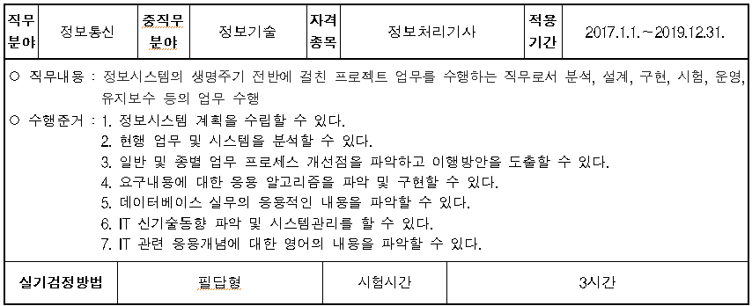
정보처리기사 출제기준(실기)

Slide 3
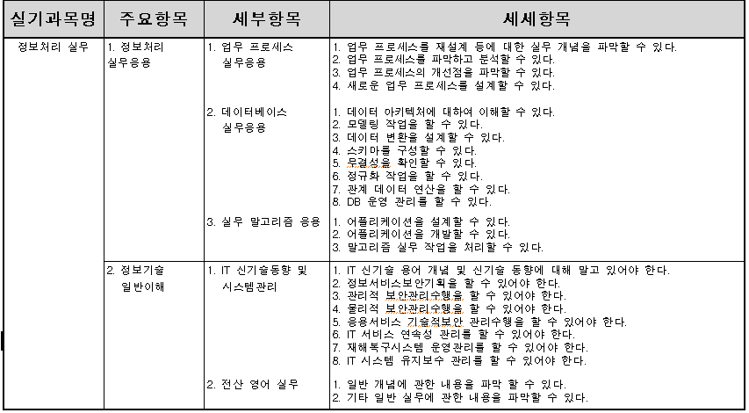
정보처리기사 출제기준(실기)

Slide 4
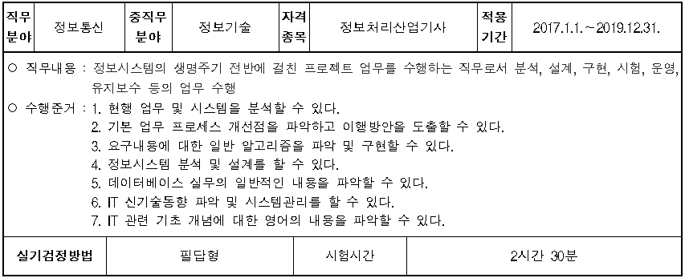
정보처리산업기사 출제기준(실기)

Slide 5
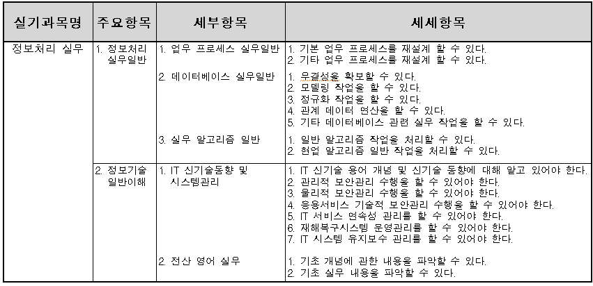
정보처리산업기사 출제기준(실기)

Slide 6
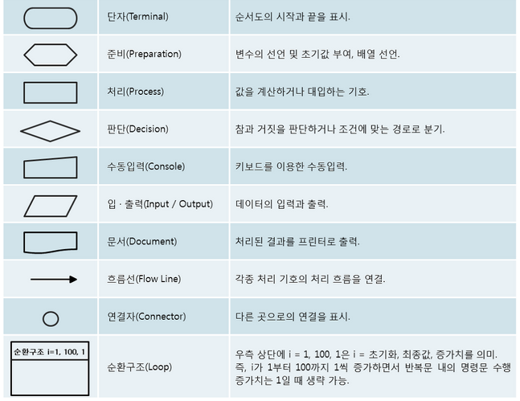
순서도 (flowchart)
순서도(flowchart)는 다이어그램의 종류중 하나로 어떤 일을 처리할때 여러 종류의 상자와 이를 이어주는 화살표를 이용해 명령의 순서를 보여주는 알고리즘(algorithm) 혹은 프로세스(process)를 말한다

Slide 7
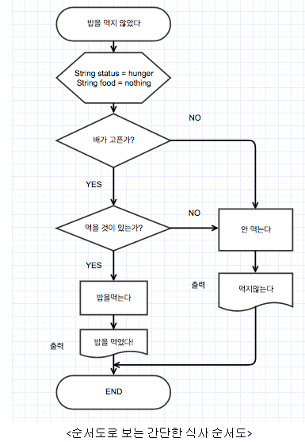
순서도 (flowchart)
* 자바 코드 예
String status = "hunger";
String food = "nothing";
String doing = "nothing";
// 배가고픈가?
if(status == "hunger"){
// 음식이 있는가?
if(food != "nothing"){
doing = "밥을 먹는다";
System.out.println("먹는다");
}
}else{
doing = "안 먹는다";
System.out.println("먹지 않는다");
}
}

Slide 8
C언어 기초 : 코드형식
start
#include <stdio.h>
main()
{
int i, j, k;
scanf("%d %d", &i, &j);
k = i + j;
printf("%d\n", k);
}
i, j, k
i, j
k=i+j
k
stop

Slide 9
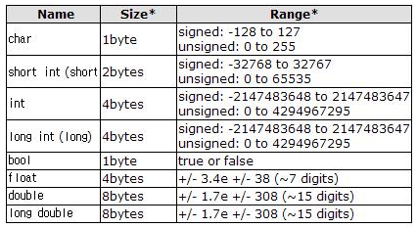
C언어 기초 : 자료형(Data Type)

Slide 10
C언어 기초 : 변수
변수명 규칙
숫자가 앞에 위치하면 안됩니다. 그러나 중간이나 뒤는 괜찮습니다.
변수명은 오직 영어, 숫자, _ 로 만 구성되어 있어야 합니다.
변수의 이름에 띄어쓰기가 있으면 안됩니다.
변수의 이름이 C 언어 예약어 이면 안됩니다.
대소문자 구분한다.

Slide 11
C언어 기초 : 서식지정자
1. printf()
1) %d : 부호있는 10진 정수 -> 부호있는 정수 출력은 %d 계열(%d, %ld, %lld)만이 가능하다. 2) %u, %o, %x, %X :
부호없는 10진정수, 8진정수, 16진 정수 -> %x와 %X의 차이는 0x, 0X 대소문자의 차이 -> %#o, %#x 는 8진수와 16진수의 표기법으로 출력한다. 즉 8진수 앞에는 0, 16진수 앞에는 0x를 붙어 출력한다. 3) %f, %Lf : %f(float, double), %Lf(long double) 4) %e, %E : e, E를 사용한 부동소수점 표기 5) %g, %G : 값이 짧으면 %f, 길면 %e로 출력 6) %s : 문자열 7) %p : 포인터의 주소 값 8) %4d : 폭을 4칸 확보하고, 오른쪽 정렬을 한다. 9) %-4d : 폭을 4칸 확보하고, 왼쪽 정렬을 한다. 2. scanf() 1) %d, %o, %x : 10진수, 8진수, 16진수 형태로 입력을 받는다. 2) %f, %e, %g : float형 데이터 3) %lf, %Lf : %lf (double), %Lf (long double) 4) %s : 문자열

Slide 12
C언어 기초
변수 선언
main()
{
char ch = ‘B';
char str[7] = “string";
short int si = 32767;
int in = 32768;
float fl = 24.56f;
double dfl = 24.5678;
}

Slide 13
C언어 기초
입출력 함수
main()
{
int i, j; //변수선언
float a;
char c, d[10];
scanf("%c\n", &c);
scanf("%d %o", &i, &j);
scanf("%f", &a);
scanf("%s", d);
}

Slide 14
C언어 기초
입출력 함수
main()
{
int i = 250;
float a = 125.23f;
float b = 314.1592e+5;
char c = 'A';
char d[] = “korea";
printf("10진수i = %d\t 8진수i = %o\n", i, i);
printf("a = %8.2f, b = %e\n", a, b);
printf("c값은 문자로 %c이고 아스키 코드로 %d이다.\n", c, c);
printf("%-10s, %10s\n\r", d, d);
}

Slide 15
C언어 기초 : 연산자
입출력 함수
main()
{
int i = 250;
float a = 125.23f;
float b = 314.1592e+5;
char c = 'A';
char d[] = “korea";
printf("10진수i = %d\t 8진수i = %o\n", i, i);
printf("a = %8.2f, b = %e\n", a, b);
printf("c값은 문자로 %c이고 아스키 코드로 %d이다.\n", c, c);
printf("%-10s, %10s\n\r", d, d);
}

Slide 16
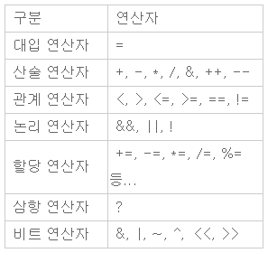
C언어 기초 : 연산자
%

Slide 17
C언어 기초 : 연산자
산술연산자
#include <stdio.h>
main()
{
int a, b, c;
a = 7 % 3;
a--;
b = (a++) + 3;
printf("%d, %d\n", a, b);
c = (++a) + 3;
printf("%d, %d, %d\n", a, b, c);
}

Slide 18
C언어 기초 : 연산자
관계연산자
#include <stdio.h>
main()
{
int a = 3, b = 5, c = 0;
c = a < b; // c = 1
c = a > b; // c = 0
c = a == b; // c = 0
c = a != b; // c = 1
}

Slide 19
C언어 기초 : 연산자
논리연산자
#include <stdio.h>
main()
{
int a = 2, b = 3, c, d, e;
c = a > 3 && b > 2;
d = a > 3 || b > 2;
e = !c;
printf("%d, %d, %d\n", c, d, e);
}

Slide 20
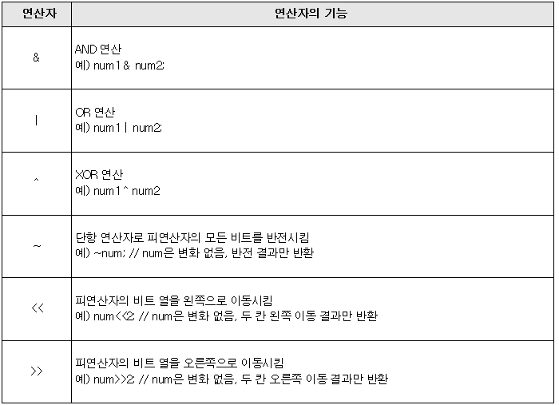
C언어 기초 : 연산자
비트연산자

Slide 21
C언어 기초 : 연산자
비트연산자
#include <stdio.h>
main()
{
int a = 5, b = 7, c, d, e, f;
c = a & b;
d = a | b;
e = a ^ b;
f = ~b;
a = a >> 1;
b = b << 3;
printf("%d, %d, %d, %d, %d, %d\n", a, b, c, d, e, f);
}

Slide 22
C언어 기초 : 연산자
할당연산자
#include <stdio.h>
main()
{
int a = 2, b = 3, c = 4, d=5;
a += 2;
b *= 2;
c %= 2;
d /=5;
printf("%d, %d, %d, %d\n", a, b, c,d);
}

Slide 23
C언어 기초 : 연산자
삼항연산자
#include <stdio.h>
main()
{
int a = 100, b = 200, x, y;
x = a > b ? a : b;
y = a > b ? a - b : b - a;
printf("%d, %d\n", x, y);
}

Slide 24
C언어 기초 : 연산자
연습1
#include <stdio.h>
main()
{
int n, i = 100, k = 200, c = 300;
n = i < k ? ++k : --c;
printf("%d, %d, %d\n", n, k, c);
}
연습2
#include <stdio.h>
main()
{
int sum, j, k, L;
j = k = L = 0;
sum = ++j + k++ + ++L;
printf("%d, %d, %d, %d\n", sum, j, k, L);
}

Slide 25
C언어 기초 : 연산자
연습3
#include <stdio.h>
main()
{
int a = 5, b = 10, c = 15, d = 30, nn;
nn = a * 3 + b > d || c - b / a <= d && 1;
printf("%d\n", nn);
}
연습4
#include <stdio.h>
main()
{
float kk = 123456789.0e-5f;
printf(„소수점kk = %6.1f 지수형kk = %e\n“, kk, kk);
}

